Slide 1

Администрация
городского округа Тольятти
ИНСТРУКЦИЯ по подготовке
теплоснабжающих и теплосетевых организаций, организаций по производству тепловой и электрической энергии в режиме комбинированной выработки (ТЭЦ), ресурсоснабжающих организаций и дорожного хозяйства
к отопительному периоду
2024/25 гг.

Slide 2
Введение
  Настоящая инструкция устанавливает сроки подготовки теплоснабжающих и теплосетевых организаций, организаций по производству тепловой и электрической энергии в режиме комбинированной выработки (далее ТЭЦ), ресурсоснабжающих организаций и дорожного хозяйства к работе в отопительный период, а также порядок оформления и предоставления документации для получения Актов проверки и Паспортов готовности к отопительному периоду.
  Организации, которые должны руководствоваться приказом Министерства энергетики Российской Федерации от 12.03.2013 №103 «Об утверждении правил оценки готовности к отопительному периоду» и данной Инструкцией по направлениям деятельности:
  Теплоснабжение
  Тольяттинские тепловые сети филиала «Самарский» ПАО «Т плюс»;
  АО «ТЕВИС»;
  АО «Газпром Теплоэнерго Самара»;
  ООО «АВТОГРАД-ВОДОКАНАЛ»;
  ФГБУН Институт экологии Волжского бассейна РАН.

Slide 3
Введение
  Производство тепловой и электрической энергии в режиме комбинированной выработки (ТЭЦ)
  Филиал «Самарский» ПАО «Т плюс» Тольяттинская ТЭЦ;
  Филиал «Самарский» ПАО «Т плюс» ТЭЦ ВАЗа.
  Водоснабжение
  АО «ТЕВИС»;
  ООО «АВТОГРАД-ВОДОКАНАЛ»;
  ООО «Волжские коммунальные системы»;
  ООО «ЖЭРП Поволжское».
  Дорожное хозяйство
  Департамент дорожного хозяйства и транспорта;
  Водоотведение
  АО «ТЕВИС»;
  ООО «АВТОГРАД-ВОДОКАНАЛ»;
  ООО «Волжские коммунальные системы»;
  ООО «ЖЭРП Поволжское»;
  АО «ПОКХ г. Тольятти».
  Электроснабжение
  ПАО «Россети Волги» «Самарские распределительные сети»;
  Ставропольские электрические сети АО «ССК»;
  ЗАО «Энергетика и связь строительства»;
  АО «ОРЭС-Тольятти»;
  Газоснабжение
  ООО «СВГК» Межрайгаз Тольятти;

Slide 4
Введение
  Вся документация, касающаяся подготовки к отопительному периоду (постановления, протоколы, графики, шаблоны документов и прочее) располагаются на официальном сайте администрации городского округа Тольятти по адресу: https://tgl.ru/structure/department/podgotovka-k-otopitelnomu-periodu/ (далее Сайт Администрации).
  Путь: Главная страница / Структура администрации / Департамент городского хозяйства / Инженерная инфраструктура / Подготовка к отопительному периоду / Отопительный период 2024/25 гг.

Slide 5
Укрупненный график подготовки
Формирование Плана мероприятий
(до 12 апреля)
Выполнение Плана мероприятий
(до 10 сентября)
Подготовка пакетов документов
(до 30 сентября)
Получение акта и паспорта готовности
(до 15 октября)

Slide 6
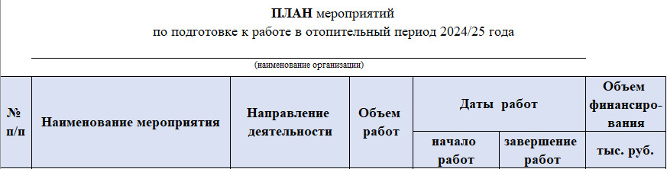
Формирование плана мероприятий
Организация, разрабатывает План подготовки к ОЗП по форме, представленной на Сайте Администрации. Утвержденный руководителем План подготовки к ОЗП направляется до 15 апреля в департамент городского хозяйства администрации городского округа Тольятти (далее ДГХ) в сканируемом (PDF) и редактируемом (MS Excel) форматах на адрес электронной почты milicin@tgl.ru
ОБРАТИТЕ ВНИМАНИЕ !
Срок завершения всех работ по разработанным Планам - до 10 сентября
На базе данной формы будет сформирован СВОДНЫЙ ПЛАН городского округа Тольятти для предоставления в министерством энергетики и жилищного-коммунального хозяйства Самарской области

Slide 7
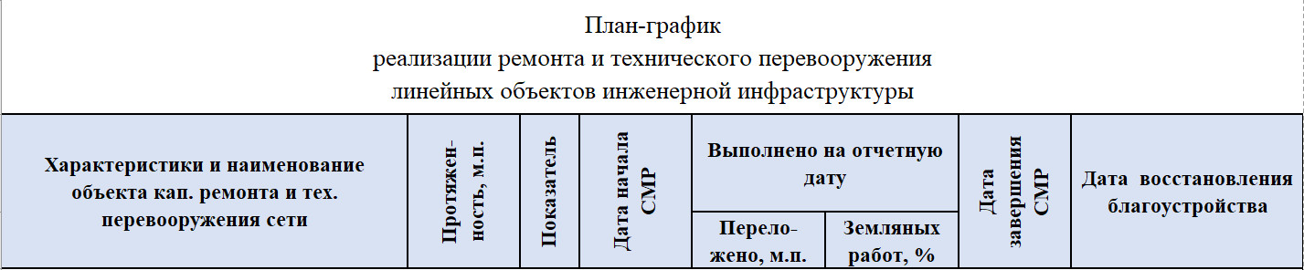
Формирование плана мероприятий
Организация, имеющая на балансе сети теплоснабжения, водоснабжения, водоотведения, дополнительно к Плану подготовки к ОЗП должна сформировать План-график реализации ремонта и технического перевооружения линейных объектов инженерной инфраструктуры.
Форма Плана-графика и пояснения по его заполнению представлены на Сайте Администрации.
Организация направляет План-график в ДГХ одновременно с Планом подготовки к ОЗП в сканируемом (PDF) и редактируемом (MS Excel) форматах на адрес электронной почты milicin@tgl.ru.

Slide 8
Выполнение Плана мероприятий
Контроль за исполнением Плана подготовки к ОЗП и План-графика реализации ремонта и технического перевооружения линейных объектов инженерной инфраструктуры на территории городского округа Тольятти осуществляют ОТВЕТСТВЕННЫЕ ИСПОЛНИТЕЛИ от организации, а также Федеральная служба по экологическому, технологическому и атомному надзору.
Ответственные исполнители, а также лица их замещающие назначаются приказом по организации. Копии приказов, согласно образцу (см. Сайт Администрации), направляются в ДГХ для формирования Штаба.
Еженедельно (по средам), начиная с 22 мая, Ответственные исполнители направляют Отчет по Плану подготовки к ОЗП и План-график на адрес электронной почты milicin@tgl.ru.
На заседаниях Штаба Ответственные исполнители докладывают о ходе исполнения Плана подготовки к ОЗП, отвечают на Решения протоколов и возникающие вопросы по своим направлениям.
Ресурсоснабжающие организации по направлениям: водоснабжение, водоотведение, электроснабжение и газоснабжение, после выполнения Плана подготовки к ОЗП и План-графика реализации ремонта предоставляют в ДГХ итоговый отчет по своему направлению в срок до 15 октября.

Slide 9
Подготовка пакетов документов
По результатам выполнения Плана подготовки к ОЗП, теплоснабжающие и теплосетевые организации, организации по производству тепловой и электрической энергии в режиме комбинированной выработки в срок до 30 сентября формируют пакеты документов, в соответствии с перечнем документов, которые необходимо представить в комиссию Средне-Поволжского управления Ростехнадзора (далее Перечень РТН) для принятия решения о выдаче акта проверки готовности и паспорта готовности к отопительному сезону организации.
Перечень РТН сформирован в соответствии с требованиями раздела III Приказа министерства энергетики Российской Федерации от 12.03.2013 №103.
При подготовке Перечня РТН организация формирует два пакета документов: в бумажном и электронном вариантах.
Сводная информация по Перечню РТН формируется в файле «Реестры документов.xlsx».
Скачать документы можно с официального сайта Средне-Поволжского управления Ростехнадзора по адресу: http://srpov.gosnadzor.ru/activity/control/
Путь к документам на сайте: Главная / Деятельность / Государственный контроль и надзор.

Slide 10
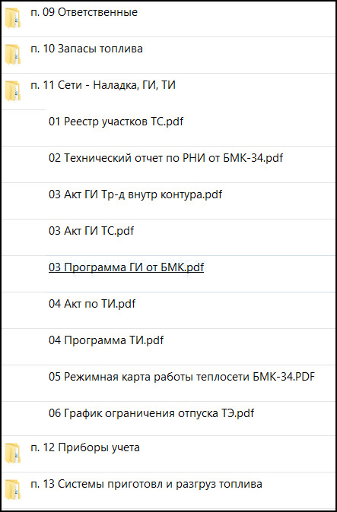
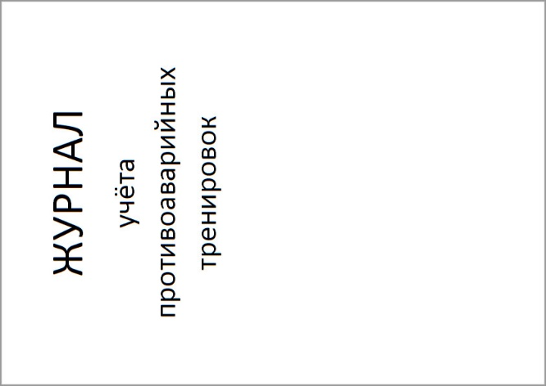

Подготовка пакетов документов
Требования к сканируемым документам:
Документы должны быть разложены по папкам, согласно Перечня РТН;
Должна присутствовать нумерация папок и документов;
Ориентация страниц документа должна соответствовать презентационному виду (страницы документа не должны быть перевернутыми);
Сканируемый документ должен быть хорошего качества (читаемым)

Slide 11
Получение акта и паспорта готовности
Согласно программы проведения проверок готовности теплоснабжающих, теплосетевых организаций, организаций по производству тепловой и электрической энергии в режиме комбинированной выработки и потребителей тепловой энергии городского округа Тольятти к отопительному периоду 2024/25 гг. (далее Программа проверок) Комиссия по ОЗП проводит документарную проверку и (при необходимости) осмотр объекта(ов) организации.
В случае выполнения всех требований по подготовке к работе в отопительный период ДГХ оформляет Акт проверки готовности и Паспорт готовности, один экземпляр передается Ответственному исполнителю организации в ДГХ на бумажном носителе.
Паспорт готовности к отопительному периоду оформляется до 15 октября.
В случае, если организацией не проведены все мероприятия по подготовке и/или не устранены замечания, она обязана продолжить подготовку к отопительному периоду и устранение замечаний. После 15 октября, при отсутствии замечаний оформляется Акт готовности к отопительному периоду, но Паспорт готовности не выдается.

Slide 12
Получение акта и паспорта готовности
ДГХ, по результатам оценки Организаций ОЗП формирует пакет документов городского округа Тольятти к работе в отопительный период в срок до 1 ноября.
Для представления города в комиссии Средне-Поволжского управления Ростехнадзора теплоснабжающие и теплосетевые организации должны обеспечить участие руководителей в защите документации по своему направлению.
Замечания, выставленные Ростехнадзором, касающиеся деятельности теплоснабжающих, теплосетевых организаций и ТЭЦ оформляются Ответственными исполнителями данных организаций на бумажном носителе и в электронном виде и передаются в ДГХ.
На повторном заседании комиссии Средне-Поволжского управления Ростехнадзора участие руководителей теплоснабжающих и теплосетевых организаций по согласованию с ДГХ.

